Slide 1

分时异动
判断日内机会
11月4日 20:15
罗雪奎
投顾执业编号:A1120616080001
基金从业编号：A20250619001216
十多年证券市场经验，本科金融主修，个人独创《底部三买点》《一分钟选股法》 《五进五出法》 配合短线买卖《超级买入法》深入浅出的解析个股买卖原理，提倡用最简单的方式去操作股票

Slide 2

0 1
市场环境
0 2
热点方向
0 3
分时异动

Slide 3
PART 01
市场环境

Slide 4
11月看点
1.等待10月底事件窗口落地（a.中美谈判 b.三季报 c.全球央行降息）
2.当下资金控盘较多行业：(科技+有色）
3.选股思路：控盘50以上个股+熊线上移
4.注意：业绩窗口的红利股可能会分化或者盘弱（煤炭、银行等周线死叉）
5.月线死叉：控盘高标股进入震荡，少部分老鸭头走强。
6.11--12月业绩真空期，大波段多留意海洋状态低位金叉受伤主力的修复。
7.受伤主力：海底超跌+控盘资金沉淀+业绩真空期修复。

Slide 5
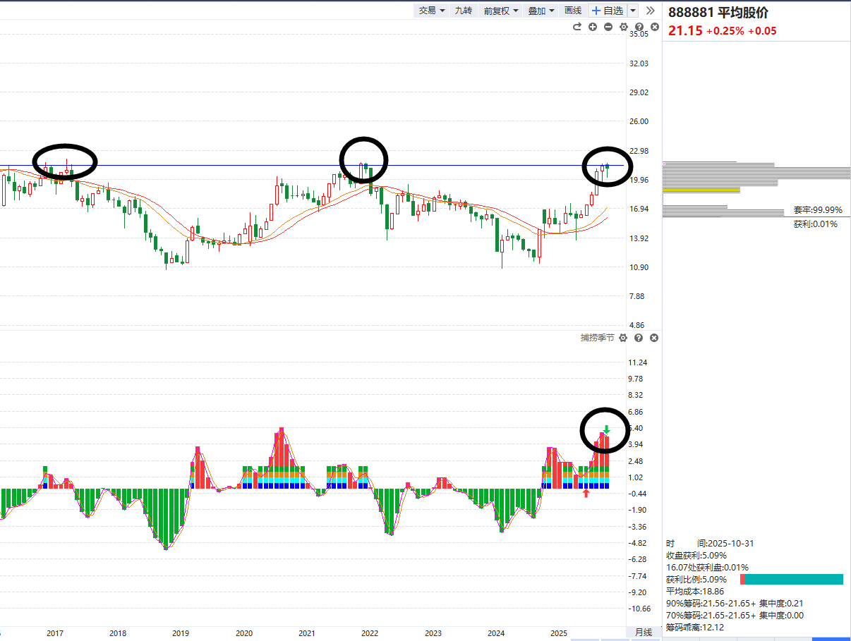
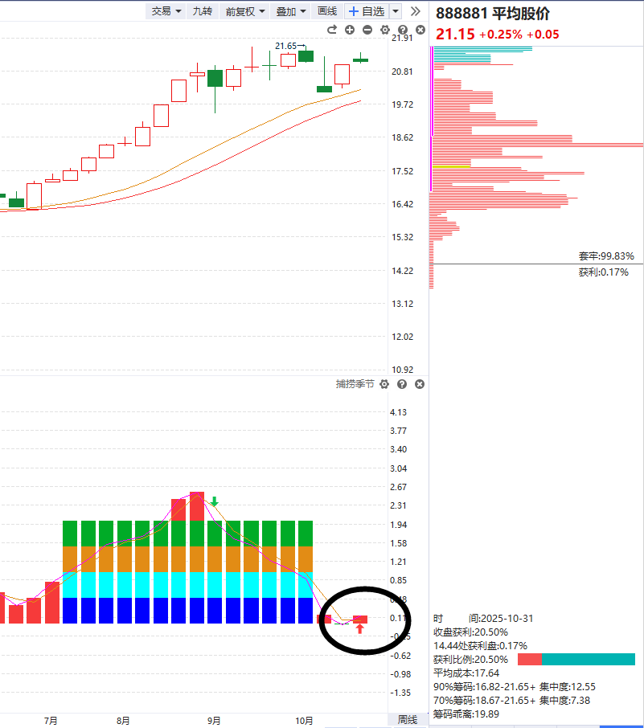
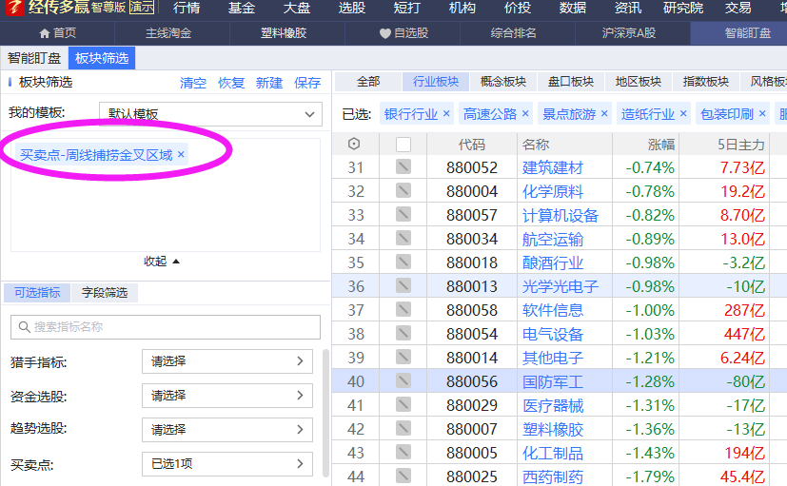
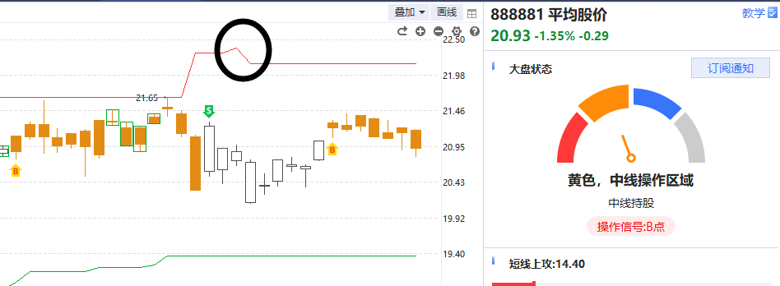
中期：月线死叉，周线金叉
强
三分之二的板块在周线金叉区域

Slide 6
PART 02
热点方向

Slide 7
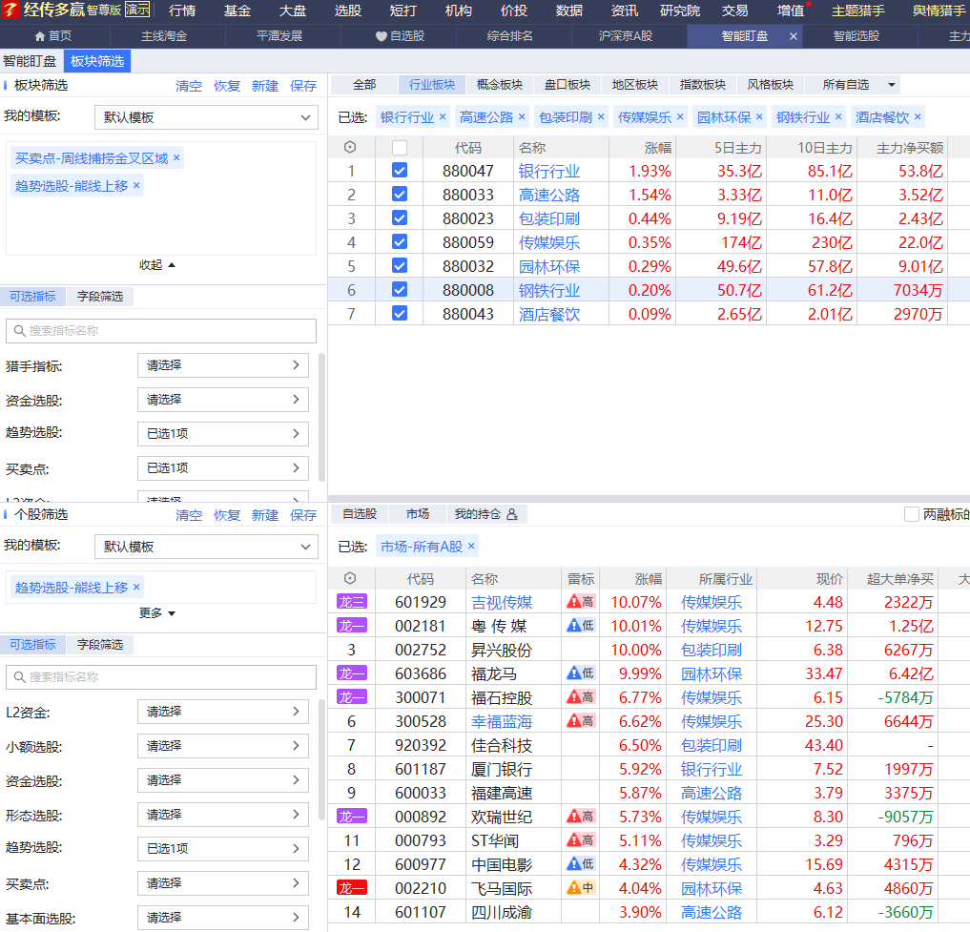
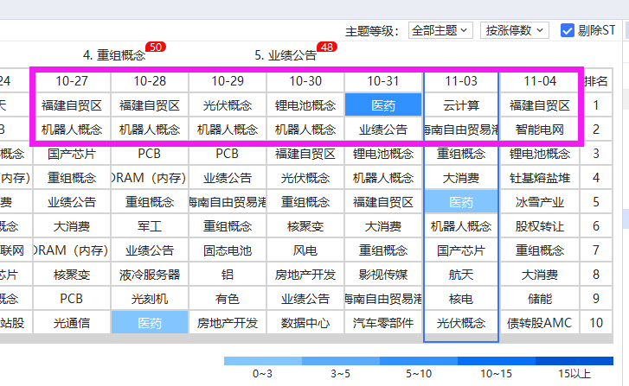
红利走强，题材弱势
大盘死叉末期，红利股率先走强
题材股大风车轮动。

Slide 8
PART 03
分时异动

Slide 9
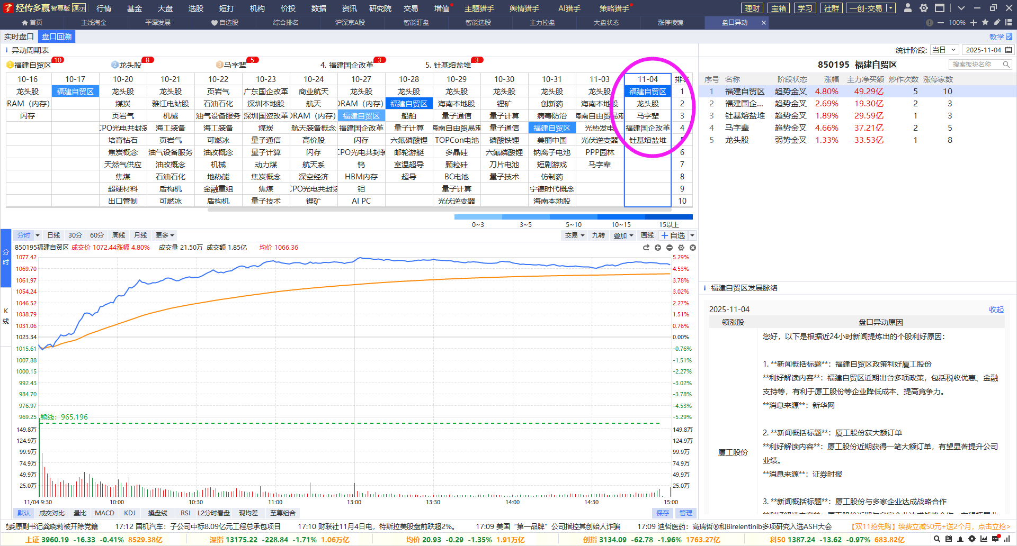
今日分时异动
福建自贸区
马字辈

Slide 10
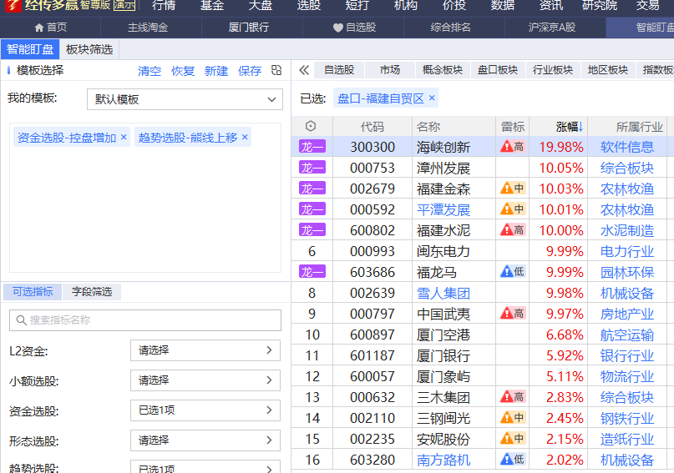
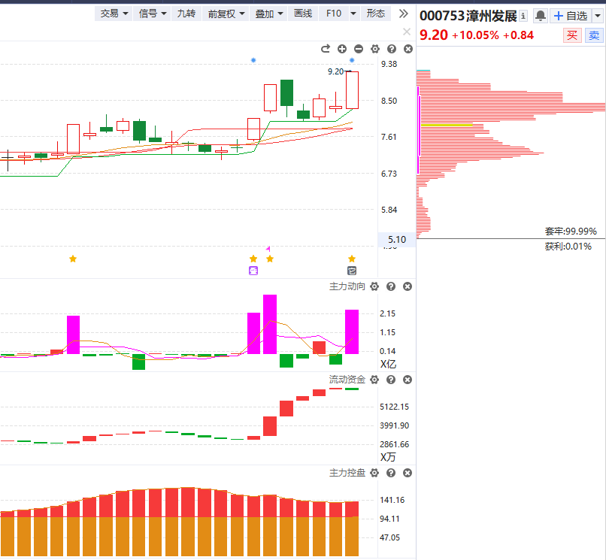
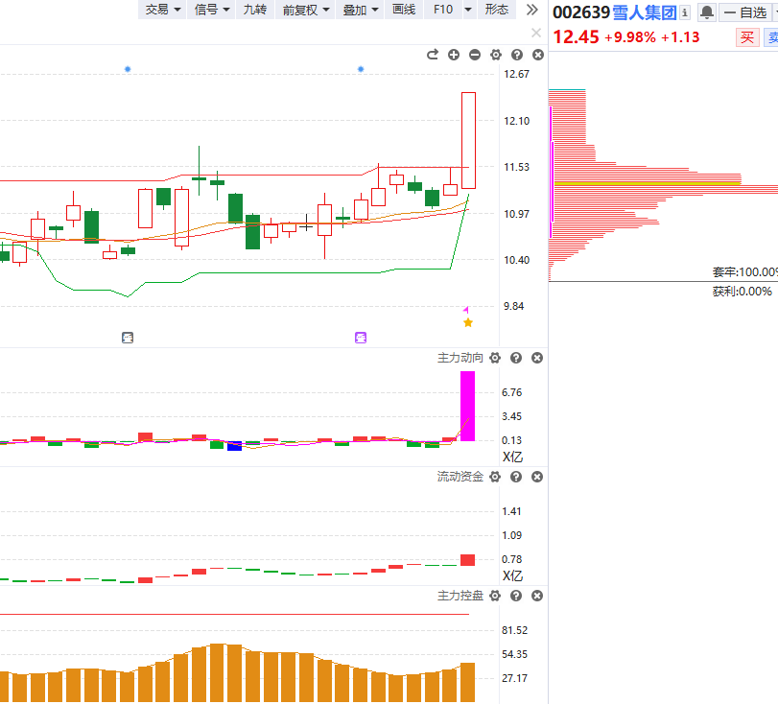
厦门自贸区

Slide 11


Slide 12
